Slide 1
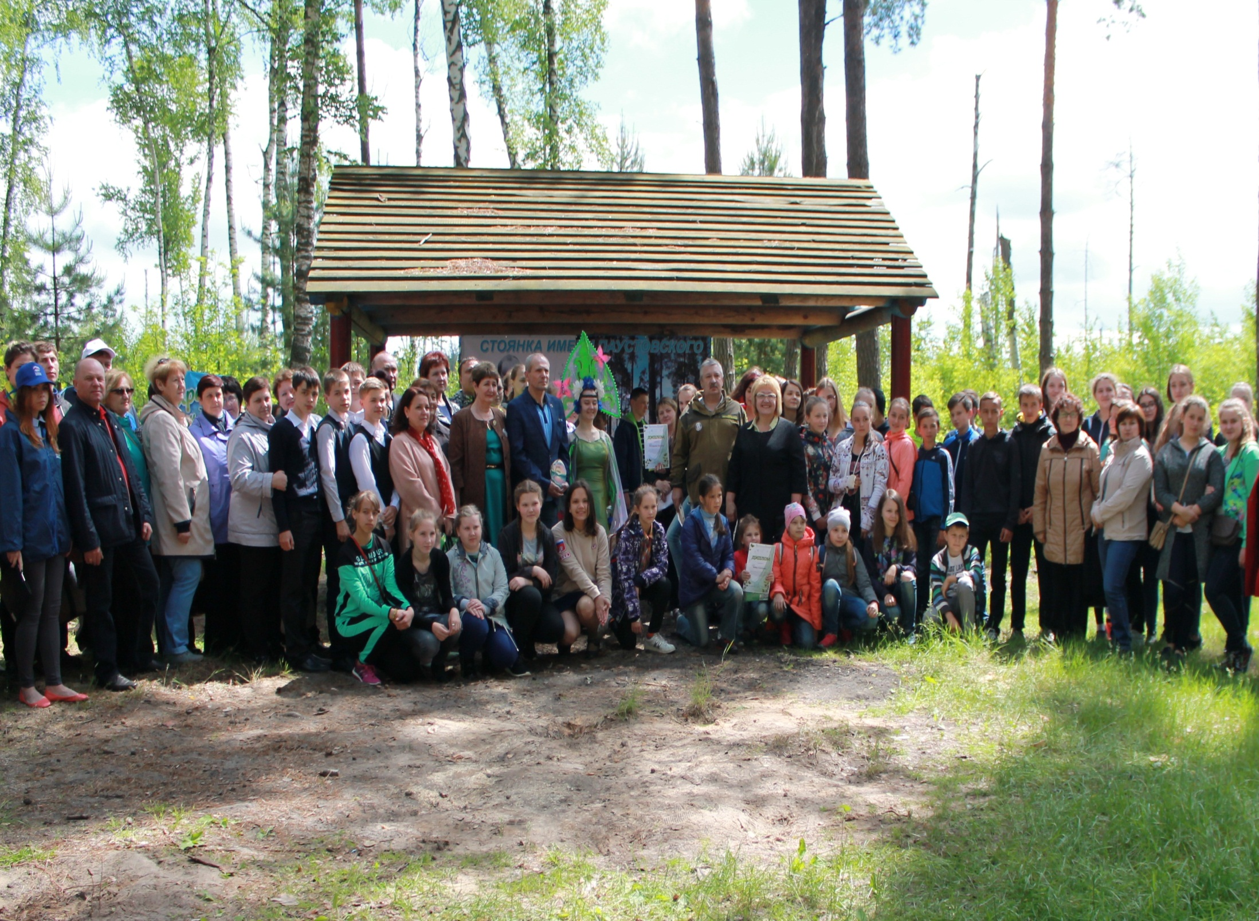
Тропа Паустовского – животворящее начало

Slide 2
Во всём мире возрастает интерес к истории и культуре России, в то же время результаты социального опроса среди российской молодежи показывают, что исчезает чувство гордости за свою страну, за многонациональность народа, а это уже ярко выраженный комплекс гражданской неполноценности. Ведь гордость за свою Родину - это и есть то, что называют высоким словом – патриотизм.
Пешие походы по живописным дорогам, лугам и лесам - один из самых доступных видов активного отдыха. Так приятно провести поэтический вечер в кругу друзей, спеть под гитару на берегу озера, в котором отражается закат, отдохнуть и порыбачить. Такой отдых позволяет человеку оздоровиться, повысить свою творческую активность, расширить кругозор, лучше познать свой край.
Рязанские окрестности стали «второй родиной» для замечательного русского писателя К.Г. Паустовского. Писатель был убежден, что одной жизни мало, «чтобы испытать до конца все очарование, всю исцеляющую силу нашей русской природы». Народ должен знать жизнь своей малой родины, потому, что мы родились здесь, живём и наша жизнь связана с этим прекрасным краем. Народ должен знать жизнь своей малой родины, начиная изучать её с родословной, ведь без прошлого нет настоящего и будущего.
На территории Заборьевского сельского поселения немало мест, описанных в произведениях К.Г. Паустовского. Открытие «Тропы Паустовского» обогатит нас нравственно и духовно, позволит понять тонкость Мещёрского края, его красоту, простую по своей сущности, но такую близкую для русского человека.

Slide 3
Цель проекта
Создание условий по оздоровлению и занятости детей во время летних и зимних каникул, повышению уровня экологической ответственности, культуры молодежи и гражданского самосознания молодежи.

Slide 4
О чем наш проект?
Проект нацелен на создание условий по повышению уровня экологической ответственности и экологической культуры школьников и молодежи, популяризацию здорового образа жизни, формированию добровольческой активности у жителей сельского поселения.
Инициаторами проекта выступили коллектив МБОУ «Заборьевская школа», молодежная администрация Рязанского муниципального района. Проект представляет собой создание эколого-туристического маршрута, который проходит по местам, связанным с именем К.Г. Паустовского. Данный маршрут – это «учебно-просветительский кабинет» в природных условиях, сочетающий в себе возможность образования, воспитания и отдыха.

Slide 5
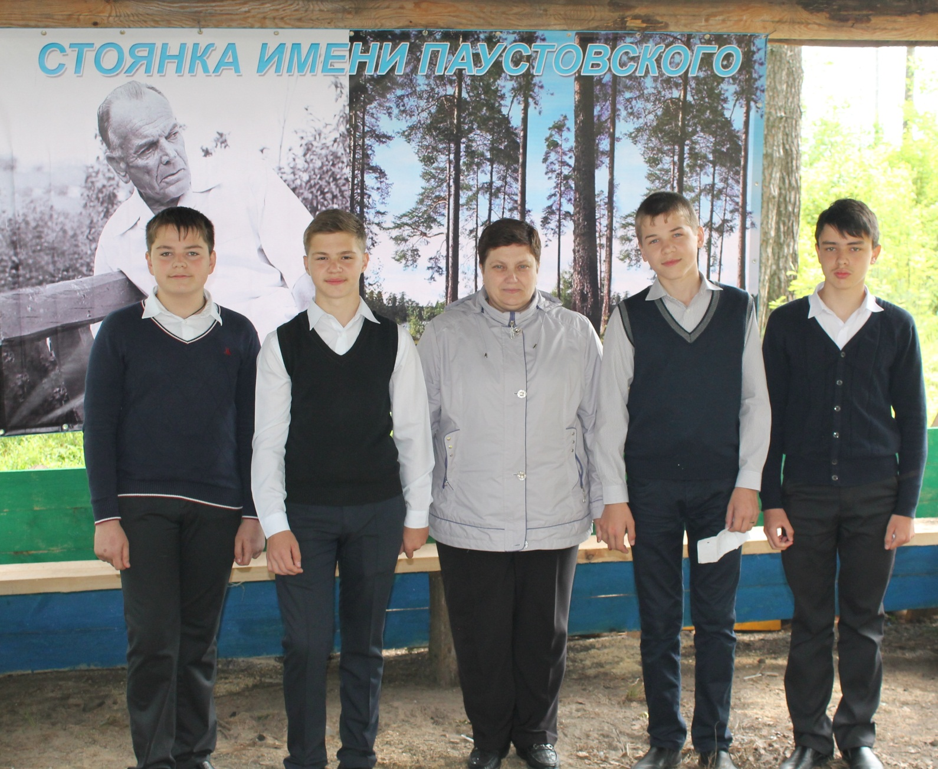

Slide 6
Описание тропы
Тропа проходит по маршруту: озеро Ласковское – озеро Чёрненькое и состоит из двух стоянок и двух остановок:
Стоянка «Знакомство с таинственным краем» (озеро Ласковское). Озеро имеет статус памятника природы. Природа достаточно красива, много живописных ландшафтов, множество природных объектов для наблюдения и мониторинга. Интересным объектом на озере является то, что весной прилетают журавли, утки и много других птиц, за которыми можно наблюдать с небольшого расстояния, так как озеро с южной стороны окружает лес. На стоянки группа организовывается, проводится вводная беседа, в которой рассказывается о целях проектах, о понятии «Мещёрский край», писателе К.Г. Паустовском (20 минут). После чего участники начинают организованное движение вглубь леса (800 метров. 20 минут). Неподвижный воздух настаивается на сосновой коре, папоротнике и лекарственном запахе скипидара. Рыжие муравьи ползут полчищами через дорогу, перетаскивая в муравейники высохших золотых ос и шершней.

Slide 7
Описание тропы
Остановка «Тайны леса». На остановке участники проекта получают представление о растительном и животном мире тропы, как небольшого участка Мещёрского края, его диковинках, ценных экземплярах растений, животных, некоторые из которых занесены в Красную книгу. На остановке, если позволит случай, участники группы познакомятся со следами лося, кабана, зайца и многих других. Остановка будет полезна и в качестве наглядного пособия для уроков биологии. Остановка носит экологическую направленность. Находится на небольшой лесной полянке.
Летом на поляне всегда можно найти ягоды и грибы (20 минут). После чего беседы группа продолжает путь дальше (800 метров. 20 минут).

Slide 8
Описание тропы
Остановка «Преданье старины». Остановка посвящена истории Мещёрского края, его легендам, загадкам, сказкам. Остановка носит познавательную направленность. (20 минут). Участники идут дальше по лесному массиву до небольшого озера. Полосы света проникают в самую глубину трав и кустарников, и на одно мгновение берег вспыхивает сотнями красок, как будто солнечный луч ударял в россыпи драгоценной разноцветной руды. Свет открывает черные блестящие стебли травы с оранжевыми засохшими ягодами, то огненные шапки мухоморов, как будто забрызганные мелом, то слитки слежавшихся дубовых листьев и желтые спины божьих коровок(900 метров, 20 минут).

Slide 9
Стоянка «Земля талантов». Завершающая маршрут стоянка. Находится на берегу озера Чёрненькое, получившее своё название благодаря торфяной взвеси, превращающей его в черное зеркало и образовавшееся в результате таяния ледников. Озеро также имеет статус памятника природы. На берегу произрастают такие редкие растения, как гвоздика песчаная, ежеголовник залоковый. Охраняются государством. Стоянка имеет творческую и оздоровительную направленность. В зависимости от стоящих задач, на стоянке будут проводиться спортивные и творческие праздники, в т.ч. поэтические фестивали и конкурсы, конкурсы живописи, встречи с известными людьми

Slide 10
